Slide 1
ДЕРЖАВА І ПРАВО ЗАРУБІЖНИХ КРАЇН В ПЕРІОД СЕРЕДНЬОВІЧЧЯ І НОВОГО ЧАСУ

Slide 2
Питання для обговорення на семінарському занятті
1. Загальна характеристика розвитку держав і суспільств епохи Середньовіччя.
2. Особливості виникнення держави у франків. Формування державного апарату.
3. Суспільний лад франкської держави.
4. Джерела і характерні риси права. Салічна правда – пам’ятка ранньофеодального права франків 4.1. Походження “Салічної правди” та її загальна характеристика. 4.2. Злочини проти власності за “Салічною правдою”. Злочини проти особи. 4.3. Феодальна ієрархія в праві “Салічної правди”. 4.4. Судовий процес: процесуальні відносини сторін до суду, виклик до суду, види доказів.

Slide 3
1. Особливості державного розвитку Англії в період раннього феодалізму: а) державний лад Англії до середини ХІ ст.; б) джерела права Англії у VIII-XI ст.
2. Норманське завоювання Англії у 1066 р., його наслідки.
3. Реформи Генріха ІІ: а) судова реформа; б) військова реформа.
4. Причини прийняття Великої хартії вольностей 1215 р.
5. Правове становище різних груп населення Англії згідно з Великою хартією вольностей: а) обмеження прерогатив короля; б) права і привілеї великих баронів; в) відображення в Хартії інтересів лицарства й міського населення.
6. Оксфордські провізії 1258 р. Скликання англійського парламенту.
7. Еволюція парламентських прерогатив.
8. Особливості англійського абсолютизму.

Slide 4
476 р.
з падінням Західної Римської імперії закінчилася епоха Стародавнього Світу та характерної для нього рабовласницької держави і права.
На зміну їй прийшов період Середньовіччя, виникнення якого пов’язане з розвитком власності на землю.

Slide 5
Право епохи середньовічного феодалізму будувалося на основі звичаєвого права і під впливом римського права.
Для феодального суспільства була характерна низка ключових правових принципів:
1) право правової нерівності (право привілею);
2) що бажане правителю, те й має силу закону (принцип сформульований ще римським юристом Ульпіаном);
3) Система запобігання злочинності та забезпечення правопорядку формувалася на основі грошового відкупу за вчинений злочин, у германців т.зв. вергельд (на Русі вира).

Slide 6

Характерні риси феодального права
Феодальне право прийнято називати «кулачним» правом - правом сильного
затвердження поділу суспільства на стани
закріплення переваг панівного класу;
Не має поділу на галузі права
натомість існував такий поділ: ленне (вотчинне) право, церковне (канонічне) право, доменіальне (королівське) право, міське (магдебурзьке) право
значний вплив на правові норми мали релігійні приписи.
рецепція римського права

Slide 7

Науковці розрізняють два основні шляхи формування феодальної держави і права
1. Внаслідок формування феодальних відносин у надрах рабовласницького суспільства за умов уже існуючої рабовласницької держави. Цей шлях притаманний для Візантії, Індії та Китаю.
2. В результаті розкладу родоплемінних відносин відбувається формування станового феодального суспільства, феодальної власності на землю та відносин сюзеренітету васалітету. Такий шлях був характерний для германських, слов’янських і арабських племен та Японії.

Slide 8
Історію держави і права країн Західної Європи в період Середньовіччя поділяють на три етапи:
1) ранньофеодальна монархія;
2) станово-представницька монархія;
3) абсолютна монархія.

Slide 9
Ранньофеодальна монархія | Перехід від первіснообщинного ладу (або рабовласницького суспільства) до феодальних відносин: − майнове розшарування суспільства; − феодалізація землі й створення системи сюзеренітету-васалітету; − закабалення й покріпачення вільного населення. Перехід від військової демократії до монархічної форми правління, де король має доволі значну владу. Становлення апарату державного управління: − палацево-вотчинна система; − міністеріали; − невизначеність та перетинання компетенції посадовців
Станово представницька монархія | Розвиток економіки, який потребував внутрішнього об’єднання в окремих країнах Європи; розвиток й посилення міст; чіткий поділ вільного населення за правовим статусом на три стани. Створення в окремих країнах Європи станово представницьких органів, які обмежували владу короля, зокрема у податковій сфері
Абсолютна монархія | Суттєвий розвиток економіки, який послабив становий поділ, змінив суспільний лад (буржуазія, робітничий клас, нове дворянство), нові соціальні конфлікти. Уся державна влада зосереджується в руках монарха, ця влада нікому не підконтрольна; особа монарха обожнюється; зростає, ускладнюється, жорстко централізується й бюрократизується державний апарат у центрі й на містах; станово-представницькі органи існують, але не скликаються

Slide 10
Ранньофеодальна монархія (VІ – ХІІ ст.) – це час утворення становлення феодальної держави.
Першими ранньофеодальними монархіями у Західній Європі були держава Франків і Англія.

Slide 11
Держава Франків у своєму розвитку пройшла два періоди , які розрізнялися за королівськими династіями:
Меровінгів (кінець V – перша половина VIII ст.)
Каролінгів (друга половина VІІ – перша половина ІХ ст.).

Slide 12
Однак у VI ст. селяни-общинники отримали право на вихід з общини та володіння на правах приватної власності частиною орних земель, що отримали назву – алоду. Довічність і спадковість такого володіння селяни змушені були узаконювати з допомогою знаті за певні повинності, внаслідок чого потрапляли в залежність. Таке землеволодіння було запозичене із римського права і отримало назву – прекарію.

Slide 13
У першій половині VII ст. майордом франків Карл Мартелл провів реформи, що призвели до виникнення феодальної власності на землю – бенефіцію.
Землю разом з селянами общинниками король надавав у власність бенефіціарію за державну службу з правом передачі її у спадок за умови, якщо спадкоємець теж буде нести таку службу.
Завдяки вдалій реформі в 751 р. сина Карла Мартелла було проголошено королем, що започаткувало нову королівську династію (бургундську) – Каролінгів .

Slide 14
На початку IX ст. Карл Великий змушений був запровадити повну спадкову і невідчужувану феодальну власність на землю – феод.
Впровадження феодальної власності на землю призвело до виникнення феодальних станів та відносин сюзеренітету васалітету.

Slide 15
Основними суспільними станами були:
1) світські та духовні феодали – привілейований стан;
2) міщани та селяни-общинники – вільне непривілейоване населення;
3) серви і віллани – феодально-залежні селяни.

Slide 16
Відносини сюзеренітету-васалітету починають формуватися з виникненням феодальної власності на землю.
Їхня суть полягала в наступному: Сюзерен (король) надавав землю у власність своїм васалам (графам, герцогам, маркізам), які, в свою чергу, частину землі надавали у власність баронам і віконтам, а ті – рицарям (шевальє).
Таким чином виникає феодальна ієрархія, де феодали, крім короля і рицарів, одночасно є і сюзереном і васалом (по відношенню до вищого).
Встановлення відносин сюзеренітету-васалітету супроводжувалося особливим ритуалом (оммаж). Договір покладав на сторони певні права і обов'язки.

Slide 17
Державний лад франків у період Меровінгів мав наступні особливості
Король – глава держави. Його влада спадкова, довічна і династична. Король зосереджує у своїх руках широкі повноваження.
Королівська рада – дорадчий орган при королеві. Вона формувалася королем з числа найближчого його оточення.
Управлінський апарат короля очолював майордом – другою особою в державі.
Апарат управління складався із міністеріалів – сенешаля, маршала, двірцевого графа і референдарія.
Він будується на принципах десятинної системи управління.
Характерною рисою державного ладу в даний період було збереження пережитків військової демократії та родоплемінного суспільства.
Продовжують діяти народні збори – «березневі поля», на місцях – сотенні збори та збори общини – марки, не існує адміністративно-територіального поділу, продовжує функціонувати общинний суд – «рада 7 рахінбургів».

Slide 18
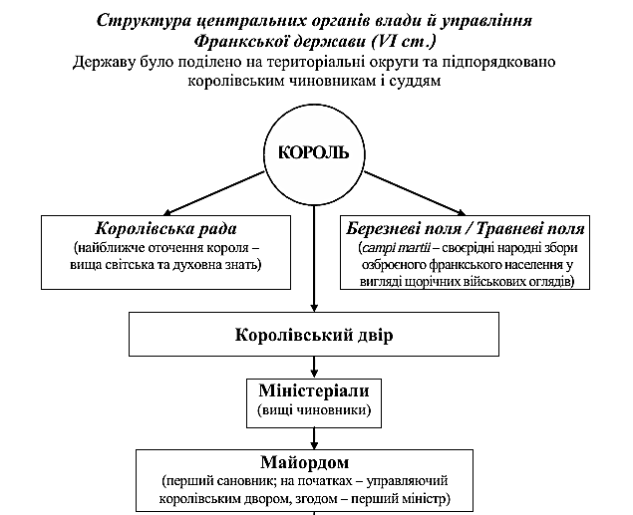

Slide 19
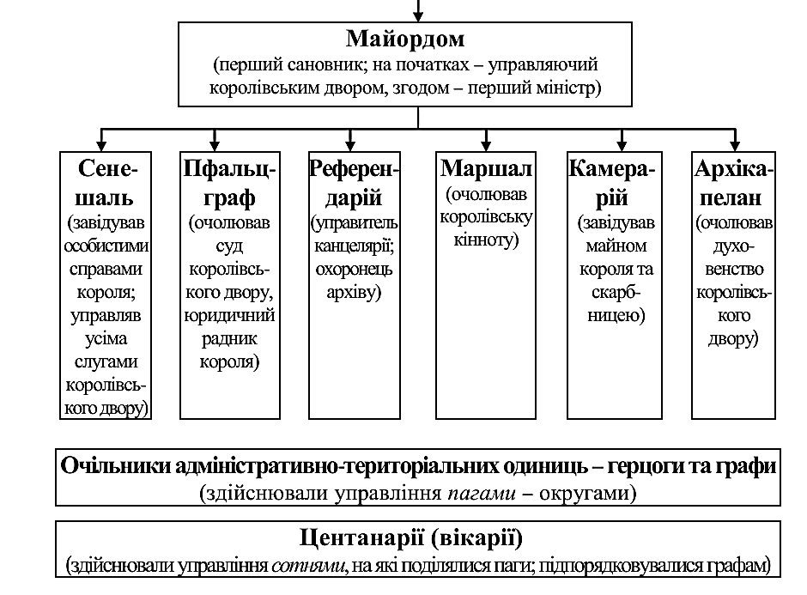

Slide 20
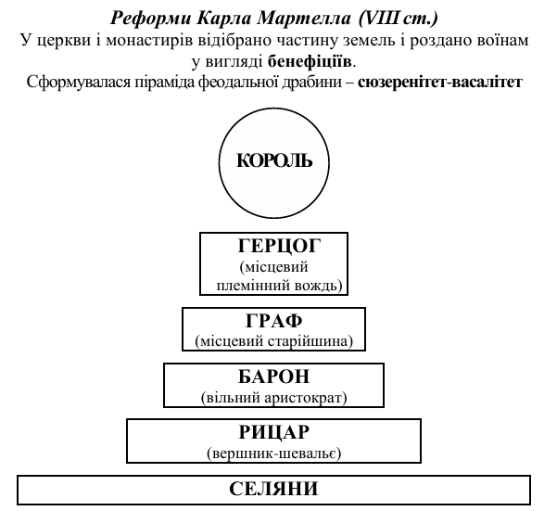

Slide 21
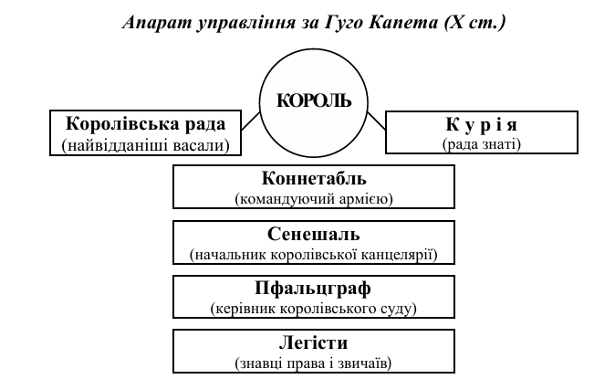

Slide 22
Державний лад Франків у період Каролінгів .
Зміни у організації державної влади зумовлювалися запровадженням феодальних відносин сюзеренітету-васалітету та ліквідацією органів військової демократії. Зміцнюється влада короля – сюзерена.
У 800 р. папа римський висвятив Карла Великого на імператора. Його влада поширюється на значну частину Західної Європи.
Королівська рада носить формальний характер. Державний апарат будується на принципах двірцево-вотчинної системи управління, в основі якої закладено відносини сюзеренітету васалітету. Він складається із міністеріалів – васалів короля.

Slide 23
Запроваджено адміністративно-територіальний та військовий поділ на графства і герцогства де управління зосереджується у руках васалів короля – графів і герцогів.
Формування феодальних відносин закономірно вело до феодального розпаду – роздробленості, адже васали короля отримували від свого сюзерена надзвичайно широкі права.

Slide 24
У 843 р. у Вердені три брати, онуки Карла Великого, підписали договір (трактат) про поділ імперії на три частини. Східна частина франкської держави відійшла Людовікові Німецькому (це майбутня Німеччина); західна - Карлові Лисому (Франція); Північна Лотарингія, Північна Італія - Лотареві (Італія).
Так Верденський трактат започаткував три європейські держави - Францію, Німеччину та Італію.

Slide 25
«Салічна правда» - видатна пам'ятка ранньофеодального права салічних франків, складена на межі V-VI ст., після завоювання франками римської провінції Галлії та прийняття християнства.
У ній письмово закріплено перелік правових звичаїв салічних франків, які фіксували суспільний лад як родового, так і ранньокласового суспільства.

Slide 26
Суспільний лад франків був складним.
Основне історико правове джерело цього періоду – Салічна правда– виділяє наступні групи не стільки за соціально-економічними ознаками, скільки за правовим критерієм: а) вільні франки, вергельд за вбивство яких становив 200 солідів; б) знатні особи держави, чия знатність визначалася лише за однією ознакою – близькістю до короля (600 солідів); в) вільні воїни, за вбивство яких під час військового походу призначався вергельд, що вимірювався тотожною сумою; г) антрустіони (знатні воїни, близькі до короля), за вбивство яких встановлювався максимальний вергельд – 1800 солідів. До вільних, окрім названих, належали також римляни, життя яких хоча й захищалося нижчим вергельдом (100 солідів), проте ніяк не означало обмеження їх у правах. До груп залежних категорій належали літи, вільновідпущеники та раби. Перераховані вище угрупування мали різний правовий статус.

Slide 27
Основними джерелами «Салічної правди» були:
1) звичаєве право;
2) королівські акти (капітулярії), що поширювалися на всю територію держави і на підданих, містили загальні положення, регулювали суспільні відносини;
3) судові рішення (королів, рахінбургерів, тунгінів, графів, скабінів);
4) грамоти (формули), що фіксували різні цивільно-правові угоди;
5) рецепція римського права.
Характерна риса «Салічної правди» - формалізм: усі правові дії та акти відбувалися відповідно до суворо встановленої форми, порушення якої позбавляло акт і дії законної юридичної сили.

